Slide 1
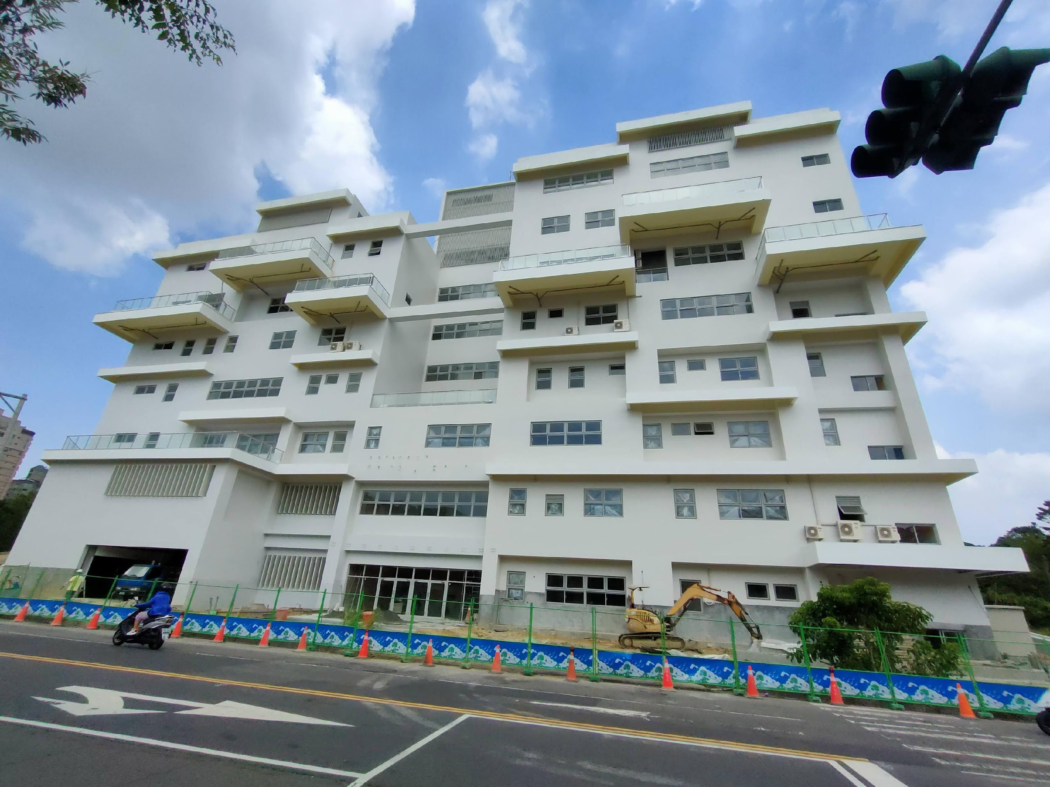
第22屆
金質獎
品質優良獎
高雄市政府警察局鳳山分局重建工程(建築部份)

Slide 2
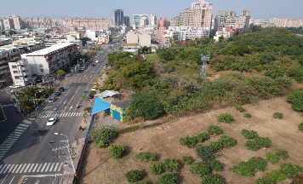
第22屆
金質獎
品質優良獎
基本資料
主辦機關：高雄市政府警察局鳳山分局
代辦機關：高雄市政府工務局新建工程處
設計單位：趙建銘建築師事務所
監造單位：趙建銘建築師事務所
施工單位：永大正營造工程股份有限公司
契約金額：276,908仟元
基地位置
鳳山熱帶園藝試驗分所

Slide 3
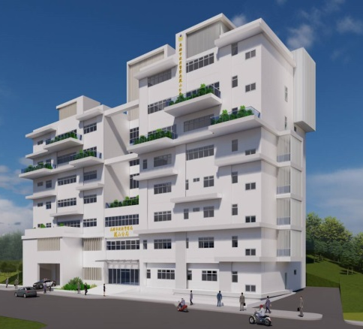
第22屆
金質獎
品質優良獎
工程概述及特色
一、工程概述：
►建物數量：1幢1棟
►基地面積：2,861 m2
►建物高度：33.2m
►樓地板面積：10,084.24 m2
►結構：RC構造
►使用用途：B2F~B1F防空避難室兼停車
空間、1~8F辦公空間及R1F~R2F電梯間
鳳山熱帶園藝試驗分所

Slide 4
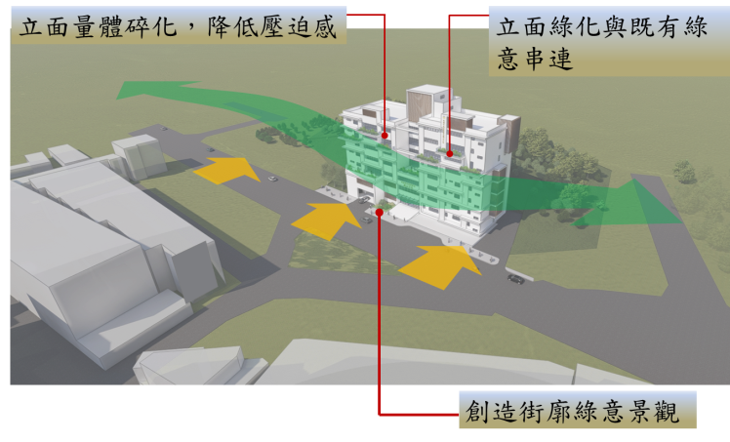
第22屆
金質獎
品質優良獎
工程概述及特色
二、工程特色：
◇本案取得綠建築銅級標章候選、智慧建築合格級標章候選，是一個兼具生態環保及智慧便利的辦公空間。
◇藉由量體退縮營造立面層次，並增加空間通風採光效果；於建築立面臨路一側進行綠化，藉此提昇各樓層生活品質，並碎化建築量體，降低建築壓迫感，助益城市景觀。
候選智慧建築證書
候選綠建築證書
鳳山熱帶園藝試驗分所

Slide 5
第22屆
金質獎
品質優良獎
工程概述及特色
◇位於都市與綠帶的邊界正好是建築物南向立面，3m深的景觀陽台在界面上模糊了室內室外的差異，同時形具有鳳山地區特殊人文自然地景的獨特風格，藉由景觀陽台搭配清玻璃，表達其透明及穿透感，與建築物本體白色的牆面與深色窗框分割形成強烈對比，在此正面上，我們藉由碎化及去物質化，讓建築物的立面變作一顆大樹，充分融入以農林試驗所為背景的自然環境當中。
鳳山熱帶園藝試驗分所

Slide 6
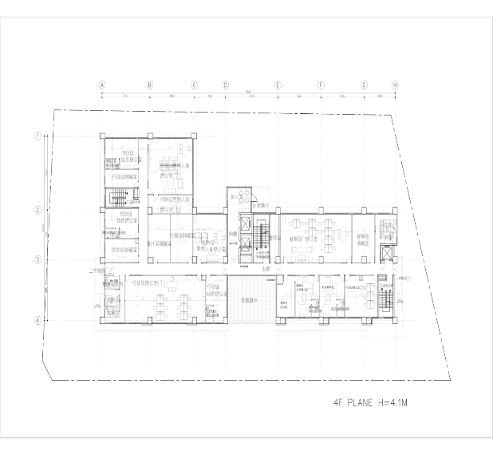
第22屆
金質獎
品質優良獎
工程概述及特色
永續低耗能的中心-深遮陽及通風建築
西向立面辦公區垂直金屬百葉作為遮陽及引入西側夏季風的導風版
建築物北側臨熱帶園藝試驗分所採大面開窗,以充份利用其豐厚的自然景觀
標準層空間於中軸處拉開形成戶外垂直中停花園與垂直挑空作為中央區的導風開口
鳳山熱帶園藝試驗分所

Slide 7
第22屆
金質獎
品質優良獎
工程概述及特色
◇熱帶園藝試驗分所提供辦公空間絕佳的視覺景觀，在外部空間上，北面採大面開窗、同時在內部空間配置上也反映此原則，將樓梯間、走廊、廁所等，配置於南側，盡量利用北側進入的自然光線，同時留設出最多最完整的辦公空間及中央側的交誼空間於北側，以充份利用自然環境所給予的豐厚條件。
鳳山熱帶園藝試驗分所

Slide 8
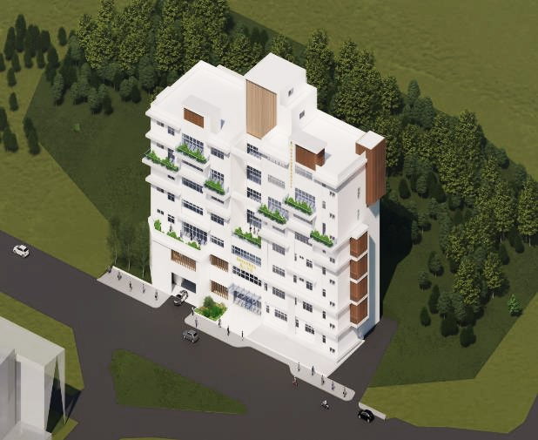
第22屆
金質獎
品質優良獎
工程創新性
打造綠意新「埕」
串聯環境與生活

Slide 9
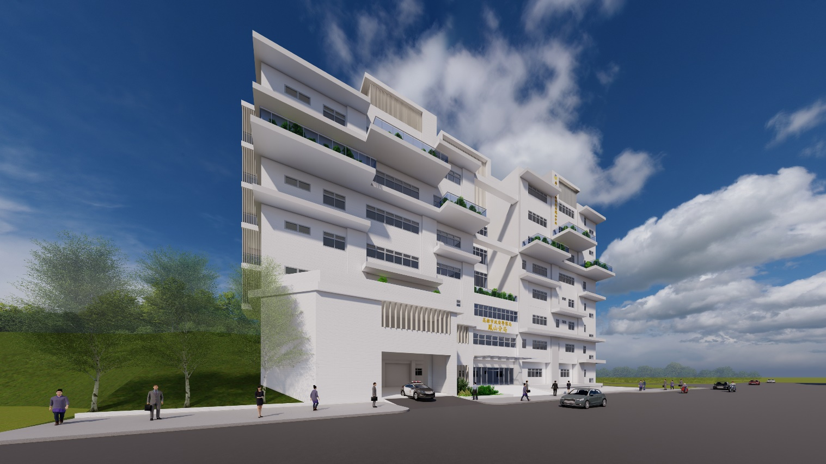
第22屆
金質獎
品質優良獎
工程挑戰性
本案為深陽台，立面造型凹凸深度不一致，增加施工架及支撐搭設難度

Slide 10
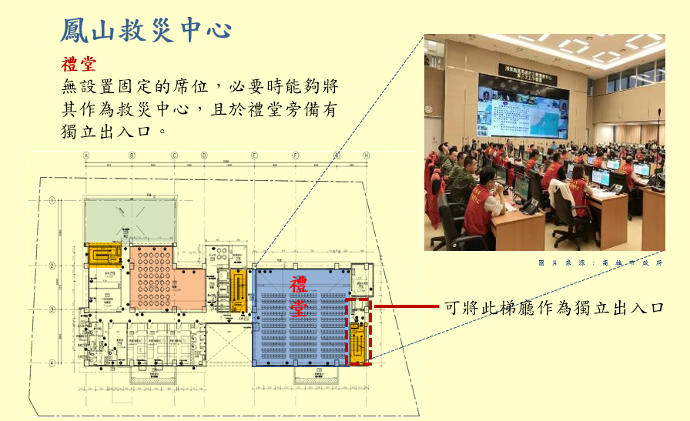
第22屆
金質獎
品質優良獎
工程周延性

Slide 11
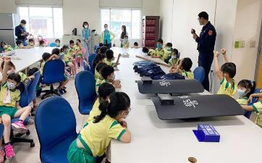
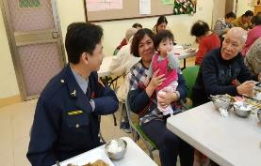
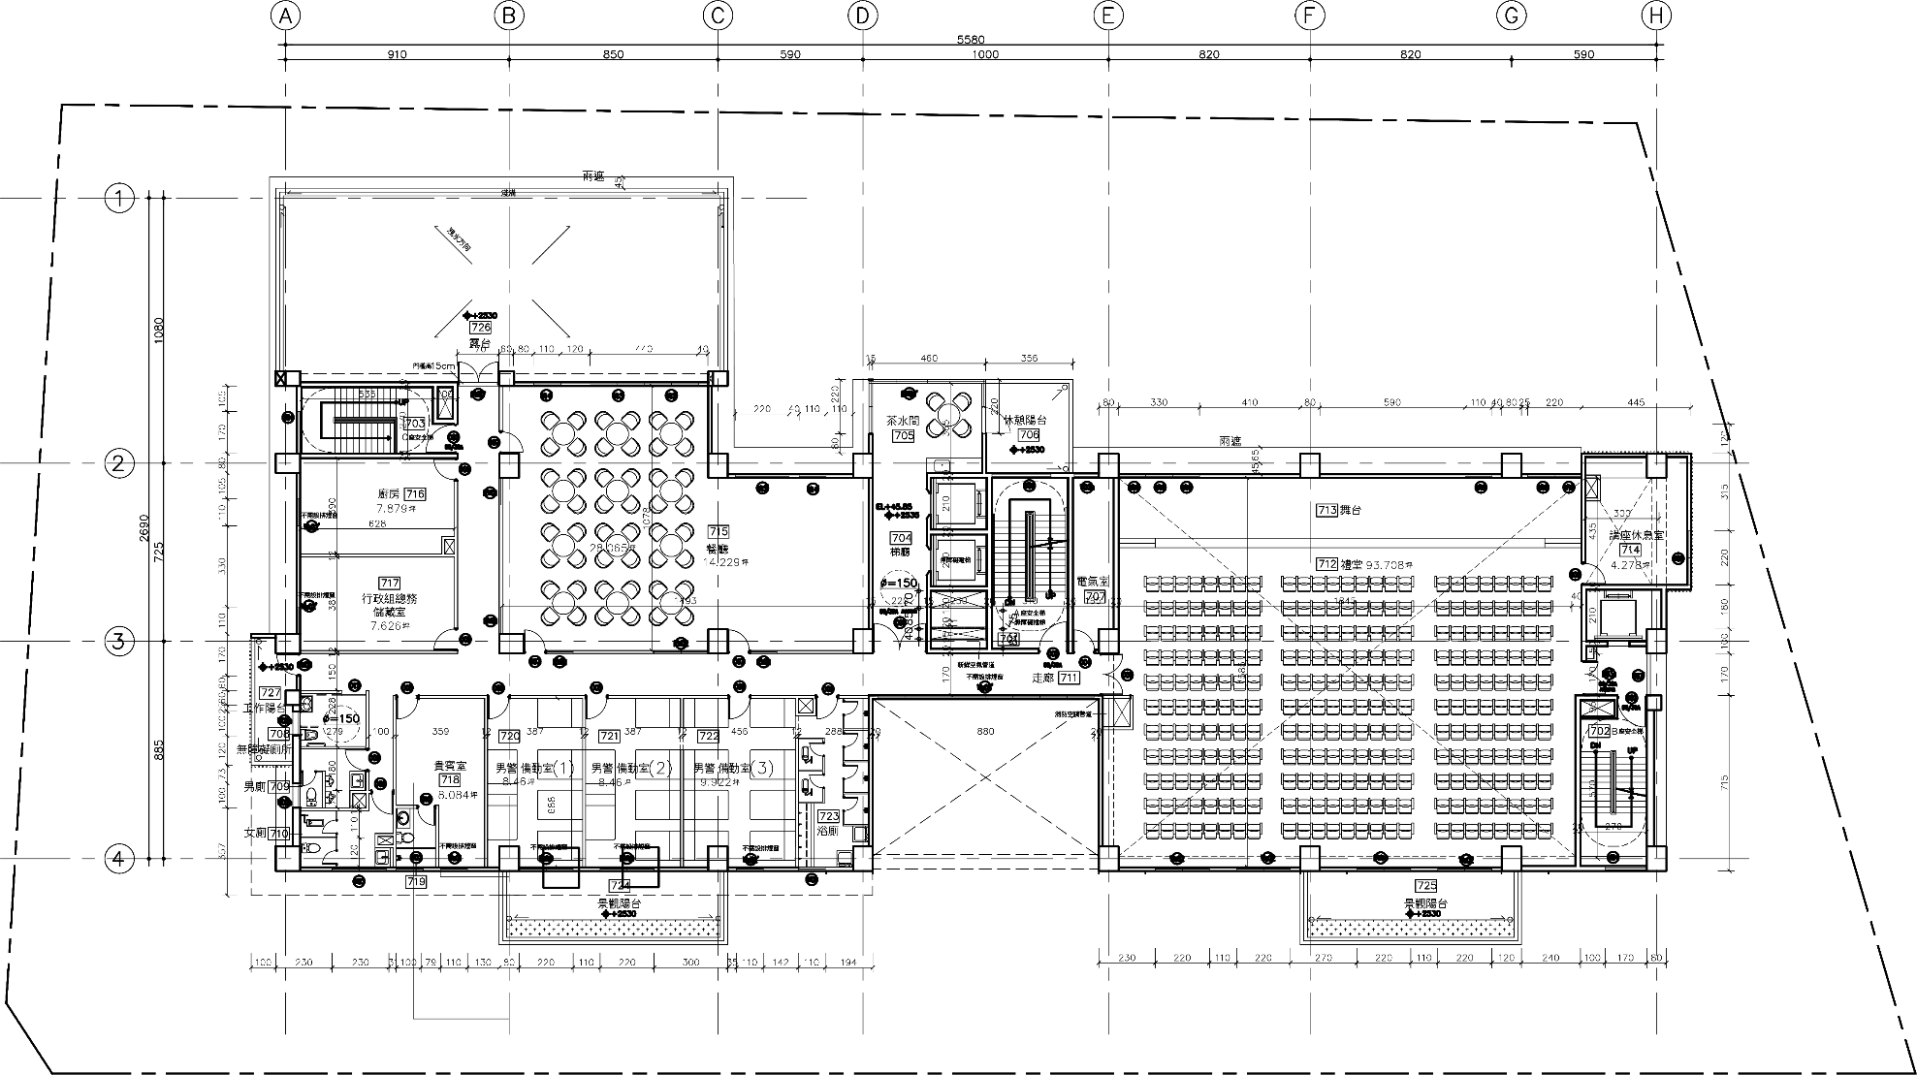
第22屆
金質獎
品質優良獎
工程周延性
警民共同擁有的活動空間
圖片來源:鳳山分局提供
禮堂
無設置固定的席位，未來可供各類型警民活動彈性使用，例如學生警局參訪、社區卡拉OK大賽、社區教室等等活動。
餐廳
不僅提供警員平時用餐所需之空間，更能夠安排警員與在地居民共餐等活動。
餐廳
禮堂

Slide 12
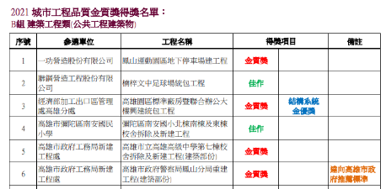
第22屆
金質獎
品質優良獎
優良事蹟
1.第27屆中華建築金石獎:
2.2021國家卓越建設獎:
優良公共建設－規劃組
最佳規劃設計類建設類 金質獎
3.2021城市工程品質金質獎:
建築工程類(公共工程建築物)-金質獎

Slide 13
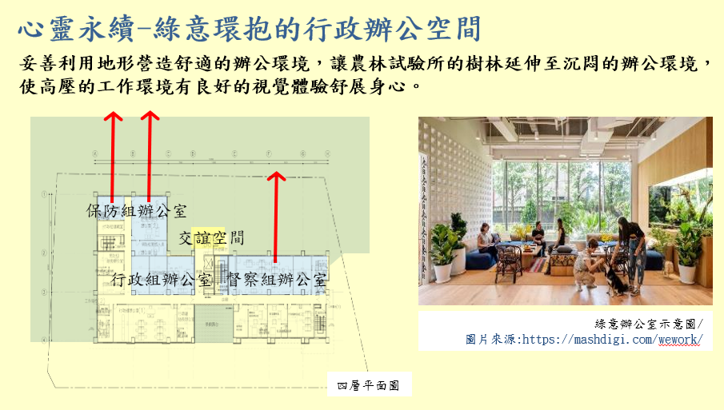
第22屆
金質獎
品質優良獎
工程顯著效應

Slide 14
第22屆
金質獎
品質優良獎
推薦原因
◇原警察局鳳山分局廳舍使用已逾40年，老舊建物面臨耐震性及硬體設備不足等窘境，內部辦公空間早已不敷使用。
◇建築量體配置打破以往分局的設計慣例，不抬高主體建築、不設置迎賓迴車道等等，讓分局直接迎向在地居民，縮小警民之間的距離，更進一步連結民眾與警察的日常生活。
◇警察局由於社區化的傾向，及現代警察工作，警察局建築上的「象徵性」應由「開啟性」取代，也就是如何從類似「衙門」的角色轉變成另一個扮演社區保母角色的「社區中心」。
◇建築物本身的綠建築設計亦能夠成為孩子學習的優良典範，利用友善環境的設計，降低人為開發對環境所帶來的負擔，讓使用者更加深刻了解我們為土地所付諸的努力

